Slide 1
Manajemen Proyek TI
Pertemuan 11

Slide 2
Gann Chart
Adalah tampilan visual dari tugas yang dijadwalkan dari waktu ke waktu.
Gantt chart digunakan untuk perencanaan proyek dari semua ukuran dan cara yang berguna untuk menunjukkan pekerjaan yang dijadwalkan pada hari tertentu.
Diagram ini juga membantu melihat tanggal mulai dan berakhirnya suatu proyek dalam satu tampilan sederhana.

Slide 3
Con’t
Pada Gantt Chart dapat dengan mudah melihat:
Tanggal mulai proyek
Tugas proyek
Siapa yang mengerjakan setiap tugas
Kapan tugas mulai dan selesai
Berapa lama setiap tugas akan berlangsung
Bagaimana tugas-tugas dikelompokkan bersama, tumpang tindih dan terhubung satu sama lain
Tanggal selesai proyek.

Slide 4
Penggunaan Gantt Chart
Membangun dan mengelola proyek yang komprehensif
Manajer proyek menggunakan grafik Gantt untuk memvisualisasikan blok bangunan proyek dan untuk memecah satu proyek besar ini menjadi tugas yang lebih kecil dan lebih mudah dikelola.

Slide 5
Cont’d
Tetap Terorganisir
Pada tahap pelaksanaan proyek besar, terorganisir dan terperinci, Gantt chart membantu memvisualisasikan proses dan kemajuan.

Slide 6
Cont’d
Menentukan ketergantungan logistik dan tugas
Gantt chart dapat digunakan untuk mengawasi logistik proyek tertentu. Ketergantungan tugas, yang divisualisasikan sebagai panah berwarna di sebagian besar perangkat lunak Gantt chart, membantu memastikan bahwa tugas baru hanya dapat dimulai setelah tugas lain selesai.

Slide 7
Keuntungan Gantt Chart
Gantt chart berguna untuk menyederhanakan proyek yang kompleks. Alat ini menyajikan banyak data dengan cara yang luar biasa visual dan agregat.
Bar menjaga tugas tetap di jalur ketika ada banyak stakeholder dan tim besar, atau banyak; atau ketika ruang lingkup sering berubah.

Slide 8
Penggunaan Gantt Chart
Menentukan jadwal proyek:
memecah proyek menjadi potongan-potongan pekerjaan yang dapat dikelola; jadwalkan epik, cerita, tugas, dan sub-tugas yang dihasilkan dalam waktu (dengan menetapkan tanggal mulai dan berakhir).

Slide 9
Cont’d
Tetapkan peran, tanggung jawab, dan sumber daya:
Pastikan proyek memiliki sumber daya yang cukup untuk jumlah pekerjaan dan gunakan panel manajemen sumber daya untuk menghindari alokasi sumber daya yang kurang / berlebihan.

Slide 10
Cont’d
Pantau kemajuan proyek:
Gunakan progress bar untuk memantau keberlangsungan dari tugas spesifik.
Identifikasi Milestone:
Milestone adalah momen kebenaran; Penyelesaian yang harus dicapai tim secara tepat waktu atau lebih cepat dari jadwal. Mereka opsional tetapi direkomendasikan.

Slide 11
Cont’d
Temukan dan laporkan masalah:
Temukan masalah nyata, yang mengancam menggunakan bagan Gantt dan gunakan fungsionalitas jalur kritis untuk mengidentifikasi tugas yang akan memengaruhi tanggal penyelesaian proyek.

Slide 12
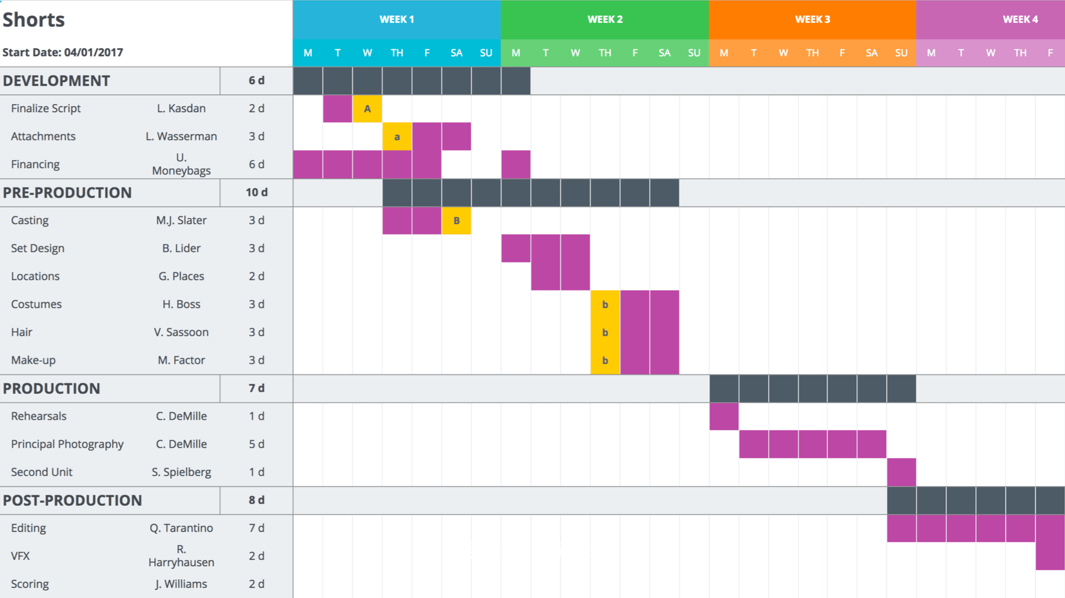

Slide 13
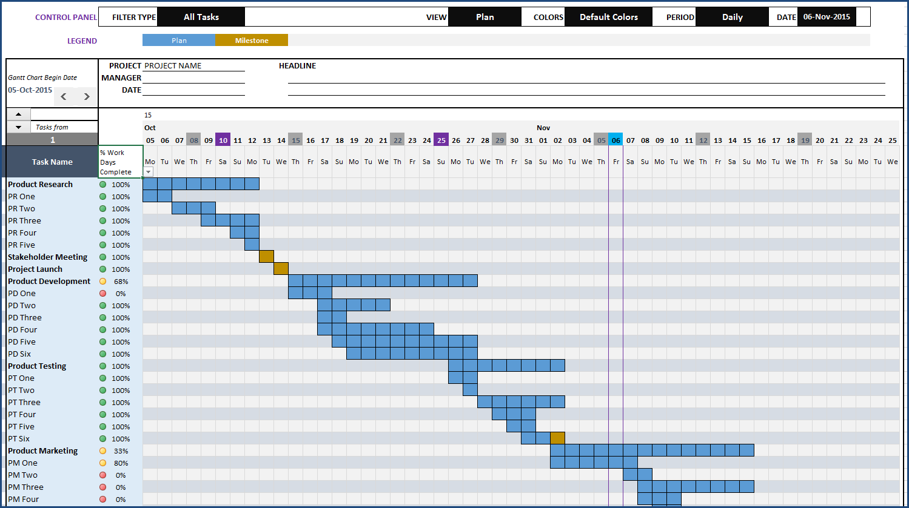

Slide 14
Batasan Gantt Chart
Setiap kegiatan tidak mudah secara visual dimasukkan ke dalam perencanaan proyek karena kendala sebelumnya
Perkiraan durasi penyelesaian untuk suatu kegiatan tidak dapat ditentukan secara tepat.
Hanya dapat diimplementasikan ke dalam proyek skala kecil & sederhana.
Tidak cocok untuk proyek kompleks yang melibatkan banyak variabel terkontrol & tidak terkendali.

Slide 15
Solusi: Diagram Network
Diagram Network secara grafis menggambarkan urutan, ketergantungan, dan jadwal mulai dan selesai waktu proyek pekerjaan untuk mencari Jalur Kritis

Slide 16
Manfaat Network Diagram
• Memberikan dasar untuk penjadwalan tenaga kerja dan peralatan.
• Meningkatkan komunikasi di antara peserta proyek.
• Memberikan perkiraan durasi proyek.
• Memberikan dasar untuk penganggaran arus kas.
• Identifikasi kegiatan yang sangat penting.

Slide 17
Istilah Dasar Diagram Jaringan
Aktivitas:
Elemen dari proyek yang membutuhkan waktu.
Merge Activity:
Aktivitas yang memiliki dua atau lebih sebelumnya kegiatan di mana itu tergantung.
Paralel (Bersamaan) Aktivitas:
Aktivitas itu bisa terjadi secara mandiri dan, jika diinginkan, tidak pada waktu bersamaan.

Slide 18
Cont’d
Path:
Urutan kegiatan yang terhubung dan tergantung.
Critical Path:
Jalur aktivitas yang memungkinkan penyelesaian semua aktivitas terkait proyek; Keterlambatan jalur kritis akan menunda penyelesaian seluruh proyek.

Slide 19
Cont’d
Event:
Titik waktu ketika suatu aktivitas dimulai atau Selesai. Itu tidak memakan waktu.
Burst Activity:
Kegiatan yang memiliki lebih dari satu aktivitas segera mengikutinya (lebih dari satu panah ketergantungan mengalir dari sana).

Slide 20
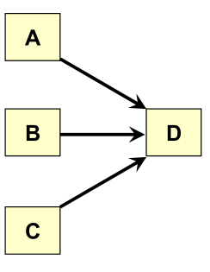
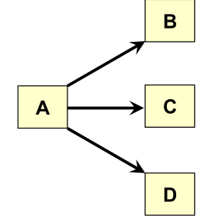
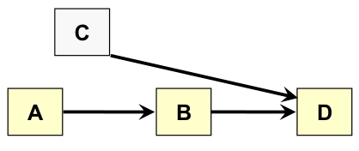
Merge, Burst, dan Path

Slide 21
Cara Pembuatan
Diagram mengalir dari kiri ke kanan.
Panah menunjukkan prioritas dan aliran dan dapat saling melintas.
Identifikasi setiap kegiatan dengan nomor unik
Looping tidak diizinkan.

Slide 22
Activity-On-Node (AoN)
Salah satu teknik pembuatan Network Diagram
Aktivitas/Pekerjaan digambarkan sebagai Kotak dan tetap menggunakan Arah Panah

Slide 23
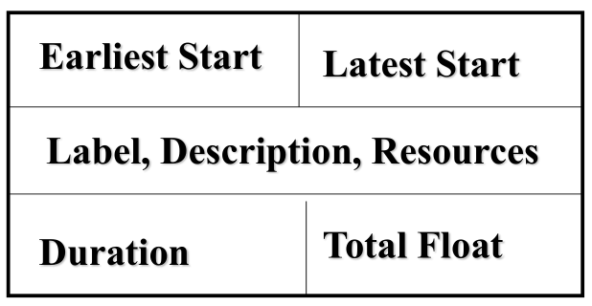
Ilustrasi AoN

Slide 24
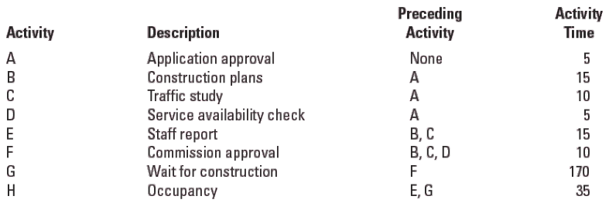
Contoh

Slide 25
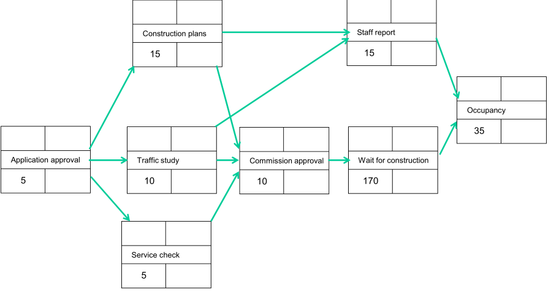
Cont’d

Slide 26
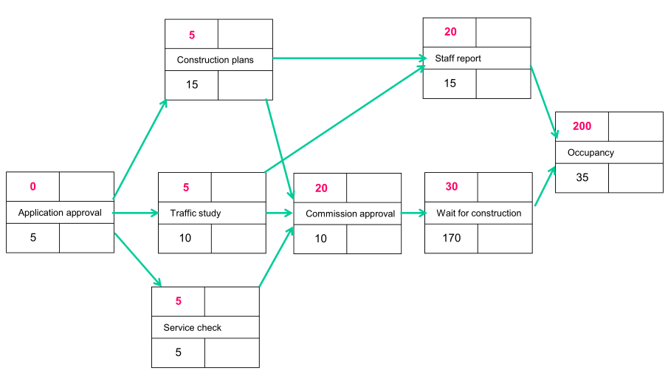
Cont’d – Proses 1: Forward Pass

Slide 27
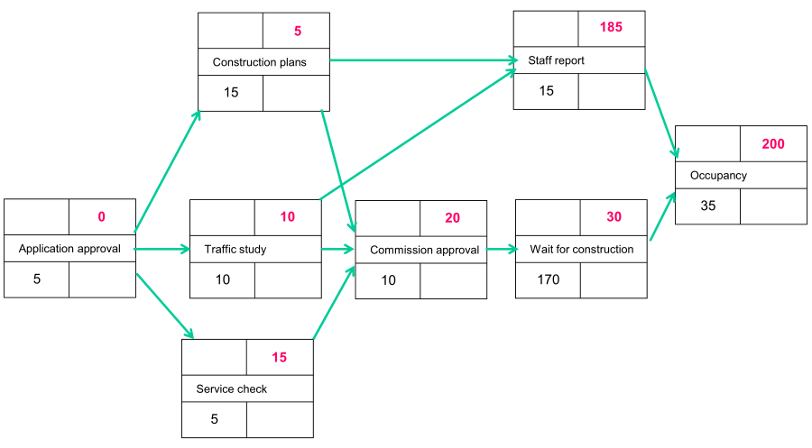
Cont’d – Proses 2: Backward Pass

Slide 28
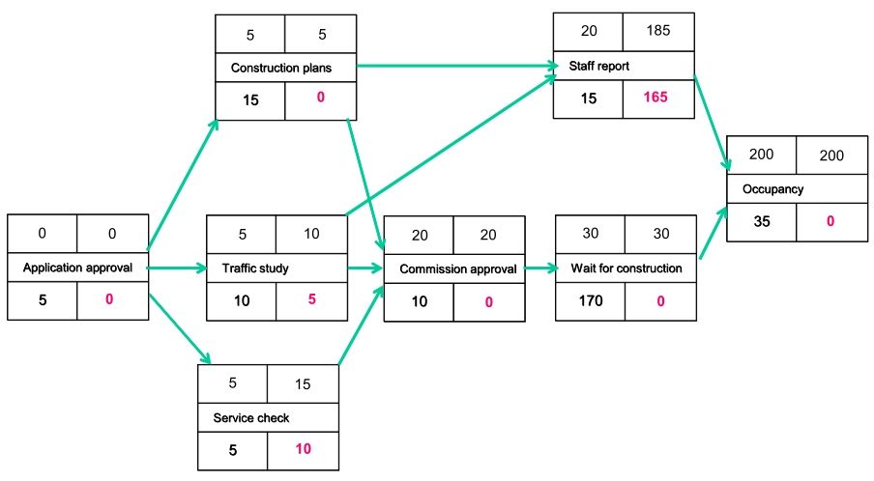
Cont’d – Proses 3: Total Slack

